Slide 1
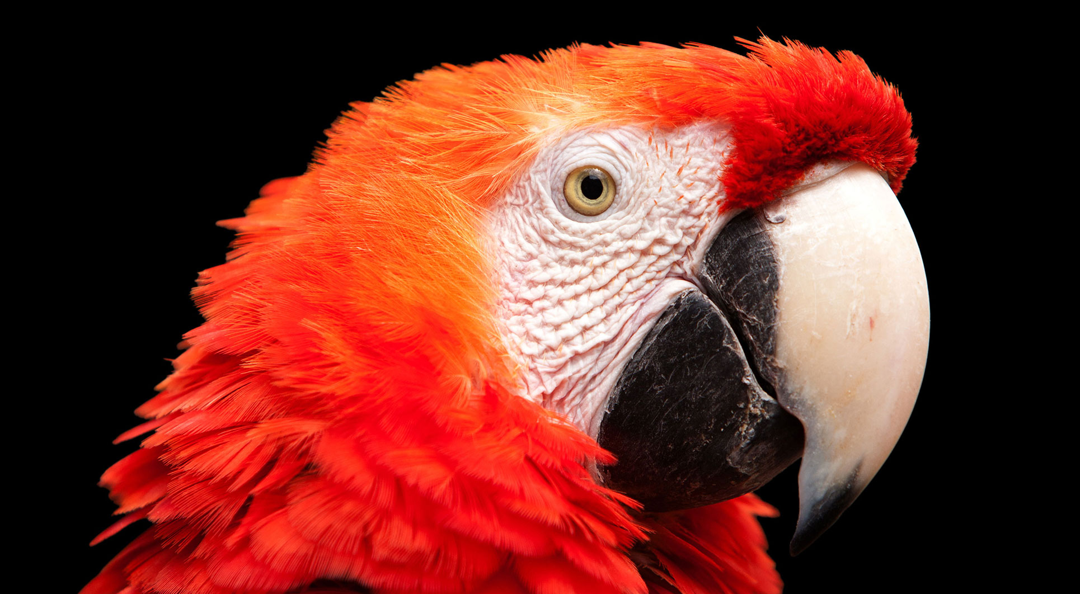
2.1 进门前测量身高
《Python青少年趣味编程》
小牛叔出品

Slide 2
2.1：进门前测量身高
1、判断表达式
2、表达式用法

Slide 3
2.1：进门前测量身高
1、形式 表达式1>=表达式2
<=
>
<
==
!=
in

Slide 4
2.1：进门前测量身高
2、用法 height = input("输入您身高：")
print(float(height)>1.4)

